Slide 1

VI Међународна конференција
„БЕЗБЈЕДНОСТ САОБРАЋАЈА У ЛОКАЛНОЈ ЗАЈЕДНИЦИ“
VI International conference
„ROAD SAFETY IN LOCAL COMMUNITIES“
ОСОБИНЕ ЛИЧНОСТИ ВОЗАЧА КОЈИМА ЈЕ ОДУЗЕТА ВОЗАЧКА ДОЗВОЛА
THE PERSONALITY TRAITS OF THE DRIVERS WHOSE DRIVING LICENSES WERE SUSPENDED
Др Светлана Чичевић, Саобраћајни факултет-Универзитет у Београду
Марјана Чубранић-Добродолац, Саобраћајни факултет-Универзитет у Београду
Александар Трифиуновић, Саобраћајни факултет-Универзитет у Београду
26 - 27. октобар 2017. године, Бања Лука

Slide 2
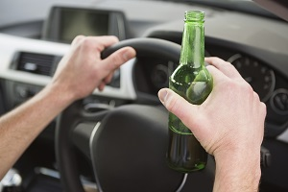


УВОД
Закон о безбедности саобраћаја на путевима
Прекршаји (од 1 до 18 поена)
18 и више поена
Особине личности

Slide 3

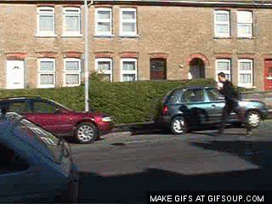
MEТОДОЛОГИЈА
Анкетно истраживање
Више фаза
Пре и након семинара
219 несавесних возача
SRHPS (Self-Reported Hazard Perception Scale)
LOCT (Locus of Control Test)

Slide 4
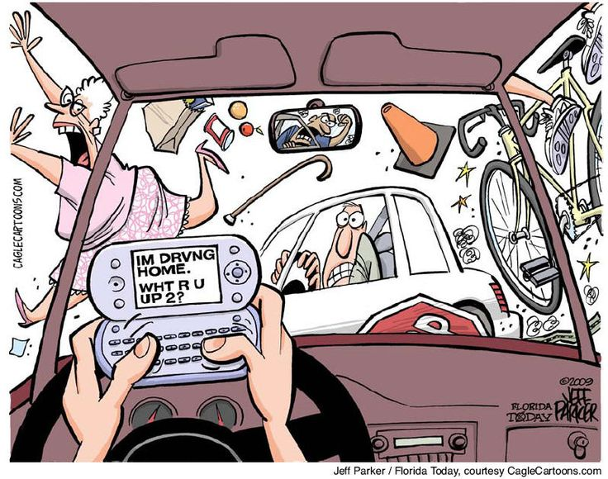

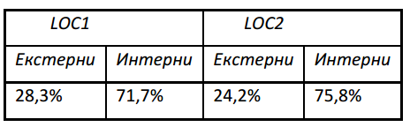

КЉУЧНИ РЕЗУЛТАТИ

Slide 5
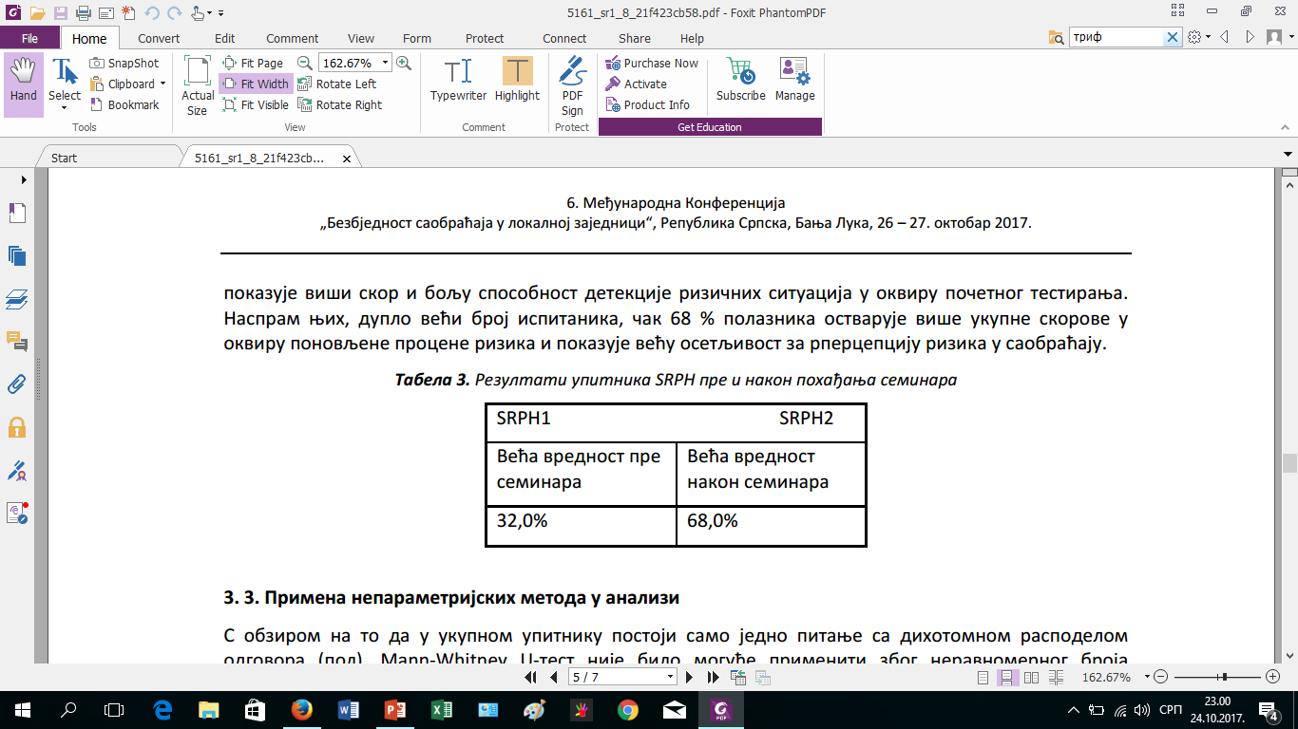

КЉУЧНИ РЕЗУЛТАТИ

Slide 6

ЗАКЉУЧНА РАЗМАТРАЊА
Значај семинара за унапређење БС
Поређење праксе развијених земаља
Рад са мањим групама (различите групе прекршаја)
Даље праћење након семинара
Тестирање у процесу обуке (превентивно)

Slide 7
VI Међународна конференција
„БЕЗБЈЕДНОСТ САОБРАЋАЈА У ЛОКАЛНОЈ ЗАЈЕДНИЦИ“
VI International conference
„ROAD SAFETY IN LOCAL COMMUNITIES“
ХВАЛА НА ПАЖЊИ!
26 - 27. октобар 2017. године, Бања Лука

